Slide 1
BOLETÍN JURÍDICO ENERO DE 2024
OFICINA LEGAL

Slide 2
ELIMINACIÓN DE LA FACTURA TIPO P.O.S. EN COLOMBIA
La Dirección de Impuestos y Aduanas Nacionales (DIAN) ha comunicado mediante la Resolución No. 000008 del 31 de enero de 2024, que durante la vigencia 2024, se realizara la supresión de la factura tipo P.O.S. y su traslado a la factura electrónica.
Con esta medida la DIAN busca facilitar la transición hacia la generación y transmisión electrónica de documentos equivalentes a la factura de venta en el territorio Colombiano, y la eliminación del limite de las 5 UVT que tenían anteriormente los contribuyentes para expedir la factura tipo P.O.S.

Slide 3
ELIMINACIÓN DE LA FACTURA TIPO P.O.S. EN COLOMBIA
FACTURACIÓN POS: Se conoce como el tiquete de venta o tirilla que se genera por máquinas registradoras o cajeros cuando se registra un producto al momento de la compra.
UVT: Unidad de Valor Tributario creada bajo la Ley No. 1111 de 2006. Para el año 2024 fijada en $47.065
RESOLUCIÓN No. 1092 DE 2022 (DIAN): Estableció un límite máximo para la expedición de documentos equivalentes generados por máquina registradora con sistema P.O.S. de cinco (5) Unidades de Valor Tributario (UVT).

Slide 4
NORMATIVA
Mediante la Resolución No. 000008 del 31 de enero de 2024 “Por la cual se modifica el artículo 23 y parcialmente el parágrafo del artículo 62 de la Resolución 000165 de 2023”, la DIAN dispuso:
Modificar el calendario de implementación para el documento equivalente electrónico tiquete de máquina registradora con sistema P.O.S., de acuerdo con la calidad de contribuyente.
Señalo el plazo en tres grupos de contribuyentes y otros documentos, que va desde servicios públicos domiciliarios hasta las boletas de cine.
Recalca la adopción de la versión 1.9 del anexo técnico de factura electrónica de venta para los sujetos obligados a facturar, con plazo 1°de mayo de 2024.

Slide 5
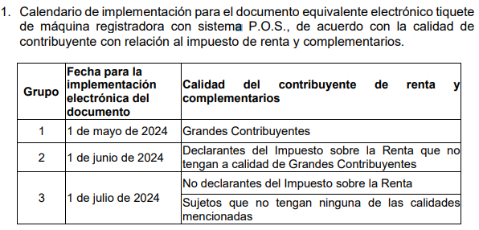
RESOLUCIÓN 000008 DEL 31 DE ENERO DE 2024 – (ART. 1° - 1) PLAZOS:
Calendario de implementación para el documento equivalente electrónico tiquete de máquina registradora con sistema P.O.S., de acuerdo con la calidad de contribuyente con relación al impuesto de renta y complementarios.

Slide 6
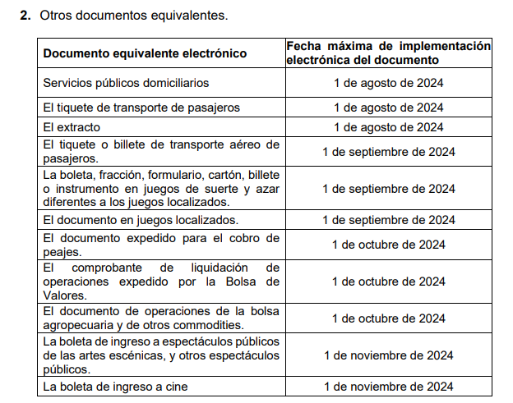
RESOLUCIÓN 000008 DEL 31 DE ENERO DE 2024 – (ART. 1° - 2) PLAZOS OTROS DOCUMENTOS EQUIVALENTES:
Otros documentos equivalentes:

Slide 7
DATOS A TENER EN CUENTA:
Con esta anulación desaparece el tiquete de venta o tirilla que se genera por máquinas registradoras o cajeros cuando se registra un producto al momento de la compra.
Se conmina a que los contribuyentes cumplan los plazos establecidos en la Resolución No. 000008 del 31 de enero de 2024.
Se elimina el limite máximo para la expedición de documentos equivalentes generados por máquina registradora con sistema P.O.S. de cinco (5) Unidades de Valor Tributario (UVT) que había fijado la Resolución No. 1092/ 2022.

